Slide 1

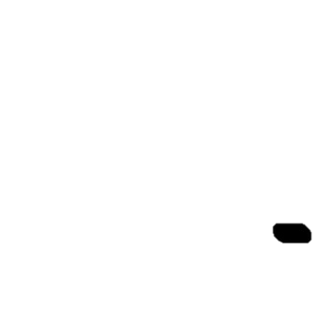

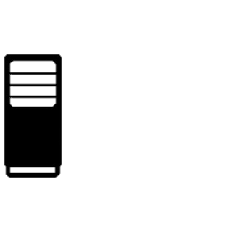


Les origines de DeciFlorSys
Un petit historique
Nathalie Colbach, Floriane Colas, Jean Villerd
Agroécologie, INRAE, Institut Agro, Univ. Bourgogne Franche-Comté, 21000 Dijon
Nathalie.Colbach@inrae.fr
!
C'est compliqué!
OAD
Stratégique
Notes:
20

Slide 2


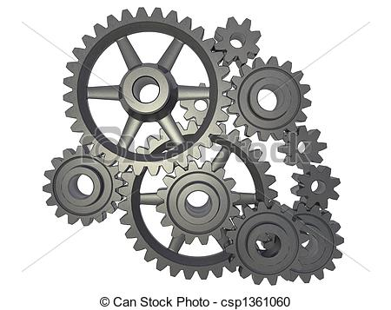
Constat: pas d'OAD pour la gestion agroécologique des adventices
!
Pas d'outil d'aide à la décision pour la
gestion stratégique & agroécologique des adventices
Il existe - De nombreux modèles de recherche, dynamique adventices
  - Des OAD "traiter ou ne pas traiter"
Les deux les + appropriés
Évaluation systèmes de culture
Utilisable largement sans reparamétrage
Interactions (techniques, climat)
Diagnostic
Impact multicritère adventices
Ergonomie
Utilisation en ateliers
OdERA
FLORSYS
Expérimentation Expertise
Processus
Utilisateurs
INRAE Agroécologie Dijon
Agro-Transfert Ressources et Territoires

Slide 3

Co-développer un OAD de gestion agroécologique des adventices
Enquêtes en lignes auprès de conseillers (chambre et instituts techniques)
Analyse de sensibilité, arbres de régression, forêts aléatoires
Identifier les besoins: que doit faire l'outil?
Processus biologiques:
FLORSYS
Amélioration
Prototypes
Réunions et ateliers avec conseillers et agriculteurs
Test de prototypes
Outil d'aide à la décision (OAD)
(Colas et al 2020 Eur J Agron)

Slide 4
Co-développer un OAD de gestion agroécologique des adventices
Enquêtes en lignes auprès de conseillers (chambre et instituts techniques)
Analyse de sensibilité, arbres de régression, forêts aléatoires
Identifier les besoins: que doit faire l'outil?
Processus biologiques:
FLORSYS
Amélioration
Prototypes
Réunions et ateliers avec conseillers et agriculteurs
Test de prototypes
Outil d'aide à la décision (OAD)
(Colas et al 2020 Eur J Agron)

Slide 5
Quels besoin d'OAD?
➔ Deux types d’outils complémentaires
Objectif de l’utilisateur
Modifications du système de culture
Détail des information à fournir à l’OAD
Quels types d’outil d’aide à la décision ?
Améliorer un système de culture (mieux comprendre la biologie des adventices)
Modification de l’itinéraire technique
=> ajustement
Liste d’opérations détaillées
FlorSys
(emballé)
FLORSYS
Changement face à une impasse
(résistance aux herbicides, diversification de la rotation)
Rupture dans système de culture existant
=> re-conception et substitution
Méta-règles de décision
OAD synthétique
DECIFLORSYS
(Colas et al 2020 Eur J Agron)

Slide 6

La parcelle virtuelle FLORSYS
Entrées choisies par l'utilisateur
Liste détaillée d'opérations
~ enregistrement de
station expérimentale ou
parcelle d'agriculteur
Description détaillée du pédoclimat
~ parcelle virtuelle
Colbach et al (2006, 2010, 2014) Eur J Agron, Colbach et al (2007) Ecol Mod; Colbach et al. (2014) Soil Till Res; Weed Res; Colbach et al (2017) Ecol Indic; Colbach et al (2021) Field Crops Res; Gardarin et al. (2012) Ecol Mod; Munier-Jolain et al (2013) Ecol Mod, (2014) Field Crops Res; Mézière et al 2015 Ecol Indic; Moreau et al (2020) Eur J Agon
Notes:
The user enters a detailed list of cultural operations, similar to records from experimental stations or farmers fields. For instance, a tillage operation is described by its date, tool, depth, tractor speed, tilled area etc.
In additiona, daily weather and soil properties

Slide 7
La parcelle virtuelle FLORSYS
Cycle des espèces
Entrées choisies par l'utilisateur
Species
life-cycle
Description mécaniste
Colbach et al (2006, 2010, 2014) Eur J Agron, Colbach et al (2007) Ecol Mod; Colbach et al. (2014) Soil Till Res; Weed Res; Colbach et al (2017) Ecol Indic; Colbach et al (2021) Field Crops Res; Gardarin et al. (2012) Ecol Mod; Munier-Jolain et al (2013) Ecol Mod, (2014) Field Crops Res; Mézière et al 2015 Ecol Indic; Moreau et al (2020) Eur J Agon
Notes:
These inputs influence the life-cycle of annual crop and weed species, based on a detailed representation of the biophysical processes underlying the effects of inputs.

Slide 8









La parcelle virtuelle FLORSYS
Cycle des espèces
Entrées choisies par l'utilisateur
Sorties détaillées (cultures, adventices)
Management operations
Weather
Year 1
…
Year N
Soil texture
Mesures virtuelles
- Culture & adventices, sol
- Par jour, en 3D
Comprendre et diagnostiquer
techniques culturales & systèmes de culture
Notes:
The detailed representation of the life-cycle allows the model to produce very detailed output, here for instance the daily density of two weed species over a dozen years, and at the bottom the 3D representation of the canopy where each cylinder represents a crop or a weed plant. This detailed outputs are essential to understand why a given technique or cropping systems has a given performance.

Slide 9











La parcelle virtuelle FLORSYS
Cycle des espèces
Entrées choisies par l'utilisateur
Sorties détaillées (cultures, adventices)
Indicateurs d'impact des adventices
Management operations
Production
Weather
Year 1
Services
Dommages
…
Year N
Soil texture
Comparaison multicritères des systèmes de culture
- Production, (dys)services liés aux adventices
- Acteurs (agriculteurs, écologues etc)
Version utilisée pour créeer DECIFLORSYS = sans stress H20 après levée, sans stress N
Colbach et al (2006, 2010, 2014) Eur J Agron, Colbach et al (2007) Ecol Mod; Colbach et al. (2014) Soil Till Res; Weed Res; Colbach et al (2017) Ecol Indic; Colbach et al (2021) Field Crops Res; Gardarin et al. (2012) Ecol Mod; Munier-Jolain et al (2013) Ecol Mod, (2014) Field Crops Res; Mézière et al 2015 Ecol Indic; Moreau et al (2020) Eur J Agon
Notes:
To simplify the comparison of cropping systems, the detailed outputs are aggregated into indicators of crop production as well as weed services and weed disservices. Indicators of production and weed harmfulness for production were developed together with farmers, weed services for biodiversity and the environement with ecologists.

Slide 10
Co-développer un OAD de gestion agroécologique des adventices
Enquêtes en lignes auprès de conseillers (chambre et instituts techniques)
Analyse de sensibilité, arbres de régression, forêts aléatoires
Identifier les besoins: que doit faire l'outil?
Processus biologiques:
FLORSYS
Amélioration
Prototypes
Réunions et ateliers avec conseillers et agriculteurs
Test de prototypes
Outil d'aide à la décision (OAD)
(Colas et al 2020 Eur J Agron)

Slide 11
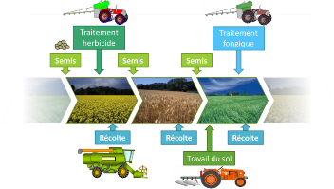












Utiliser FLORSYS comme plateforme expérimentale virtuelle
Damage
Production
Biodiversity
FLORSYS
4326 système de culture:
208 systèmes réalistes et variés
208 systèmes sans travail du sol
208 systèmes sans herbicides
659 systèmes de culture de DEPHY-FERME
3043 scénarios aléatoires simulés
x 30 années
x 10 répétitions climatiques
Base de données
1297800 lignes
10 indicateurs d'impact des adventices sur la production et la biodiversité
(Colas et al 2020 Eur J Agron)

Slide 12
Rendre les informations lisibles et utilisables
Damage
Production
Biodiversity
4326 système de culture:
208 systèmes réalistes et variés
208 systèmes sans travail du sol
208 systèmes sans herbicides
659 systèmes de culture de DEPHY-FERME
3043 scénarios aléatoires simulés
x 30 années
x 10 répétitions climatiques
FLORSYS
Base de données
1297800 lignes
10 indicateurs d'impact des adventices sur la production et la biodiversité
  Courcircuiter la simulation des mécanismes de FLORSYS
  Fouille de données: arbres de régression & classification + forêts randomisées
(Colas et al 2020 Eur J Agron)

Slide 13
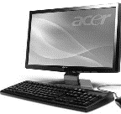
Co-développer un OAD de gestion agroécologique des adventices
Enquêtes en lignes auprès de conseillers (chambre et instituts techniques)
Analyse de sensibilité, arbres de régression, forêts aléatoires
Identifier les besoins: que doit faire l'outil?
Processus biologiques:
FLORSYS
Amélioration
Prototypes
Réunions et ateliers avec conseillers et agriculteurs
Test de prototypes
Outil d'aide à la décision (OAD)
(Colas et al 2020 Eur J Agron)

Slide 14
Rendre les informations lisibles et utilisables
Damage
Production
Biodiversity
4326 système de culture:
208 systèmes réalistes et variés
208 systèmes sans travail du sol
208 systèmes sans herbicides
659 systèmes de culture de DEPHY-FERME
3043 scénarios aléatoires simulés
x 30 années
x 10 répétitions climatiques
FLORSYS
Base de données
1297800 lignes
10 indicateurs d'impact des adventices sur la production et la biodiversité
  Quel format et quelle formalisation dans l'OAD?
(Colas et al 2020 Eur J Agron)

Slide 15
Déroulé des tests avec les futurs utilisateurs
(Colas et al 2019 COLUMA)

Slide 16
Composantes de DECIFLORSYS
Que faut-il faire pour atteindre l'objectif x?
Quelle multiperformance pour le système y?
Arbres de décision
Oui
Calculateur
Monoculture
Non
<20%
% cultures d'hiver dans la rotation
Qq secondes
>20%
<3/an
Travaux sol/an
<1 an/3
Labour
>3/an
>1 an/3
Combinaisons de techniques
Impact des adventices

Slide 17
Les étapes dans l'interface graphique
Choix des indicateurs d'impact des adventices
Rendement
Dommages
Biodiversité
Perte de rendement
Offre trophique pour abeilles

Slide 18


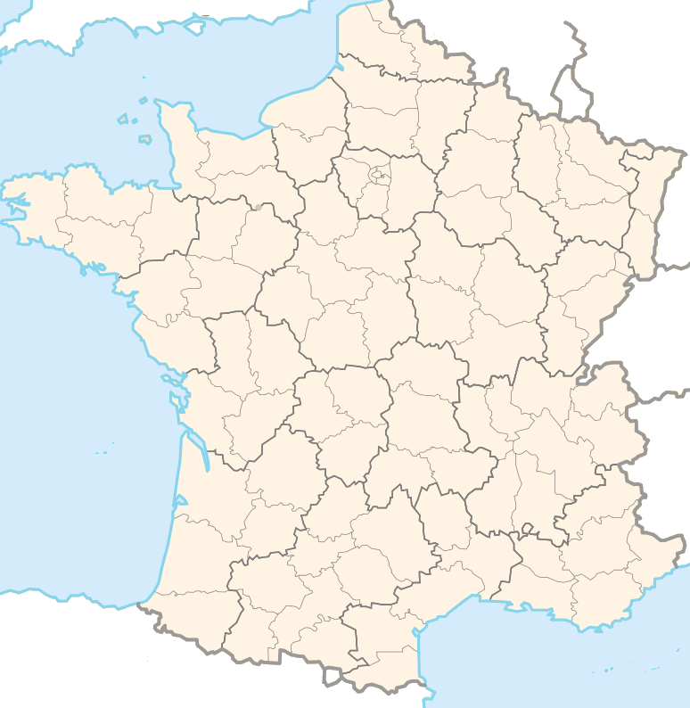
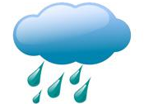
Les étapes dans l'interface graphique
Rendement
Dommages
Biodiversité
Choix des indicateurs d'impact des adventices
Renseigner variables pédoclimatiques → Situation de production
!
Variables demandées = f(indicateurs choisis)

Slide 19



Les étapes dans l'interface graphique
Rendement
Dommages
Biodiversité
Choix des indicateurs d'impact des adventices
Renseigner variables pédoclimatiques → Situation de production
Saisir le système de culture de référence

Slide 20
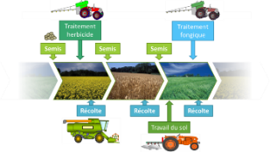
Les étapes dans l'interface graphique
Rendement
Dommages
Biodiversité
Choix des indicateurs d'impact des adventices
Renseigner variables pédoclimatiques → Situation de production
Saisir le système de culture de référence
Situer ce système dans l'ensemble des systèmes
Référence

Slide 21
Les étapes dans l'interface graphique
Rendement
Dommages
Biodiversité
Choix des indicateurs d'impact des adventices
Renseigner variables pédoclimatiques → Situation de production
Saisir le système de culture de référence
Situer ce système dans l'ensemble des systèmes
Identifier des alternatives + performantes
!
Arbre
(forme, techniques culturales)
=
f(indicateurs choisis, situation de production)
Alternative
Référence

Slide 22
Les étapes dans l'interface graphique
Rendement
Dommages
Biodiversité
Choix des indicateurs d'impact des adventices
Renseigner variables pédoclimatiques → Situation de production
Saisir le système de culture de référence
Situer ce système dans l'ensemble des systèmes
Identifier des alternatives + performantes
Saisir un système alternatif

Slide 23
Les étapes dans l'interface graphique
Rendement
Dommages
Biodiversité
Choix des indicateurs d'impact des adventices
Renseigner variables pédoclimatiques → Situation de production
Saisir le système de culture de référence
Situer ce système dans l'ensemble des systèmes
Identifier des alternatives + performantes
Saisir un système alternatif
→ Évaluation précise des systèmes

